Slide 1

Формирование основ математической и естественнонаучной грамотности в начальной школе
Буряк Мария Викторовна, учитель начальных классов,
ГБОУ СОШ "ОЦ" пос. Поляков Самарской области

Slide 2



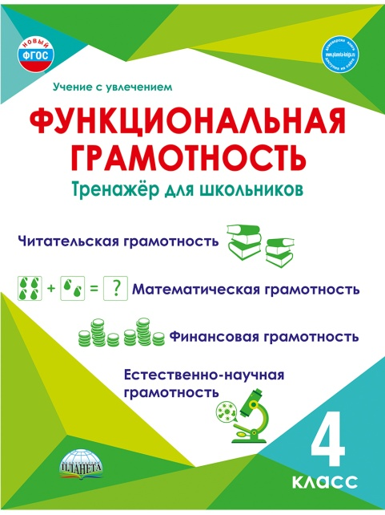
Функциональная грамотность
Программа «Функциональная грамотность» учитывает возрастные, общеучебные и психологические особенности младшего школьника.
Цель программы: создание условий для развития функциональной грамотности.

Slide 3
Функциональная грамотность
Читательская грамотность
Математическая грамотность
Финансовая грамотность
Естественнонаучная грамотность

Slide 4
Функциональная грамотность
Программа курса
Тематическое планирование
Методические рекомендации к занятиям
Тетрадь-тренажёр для детей

Slide 5
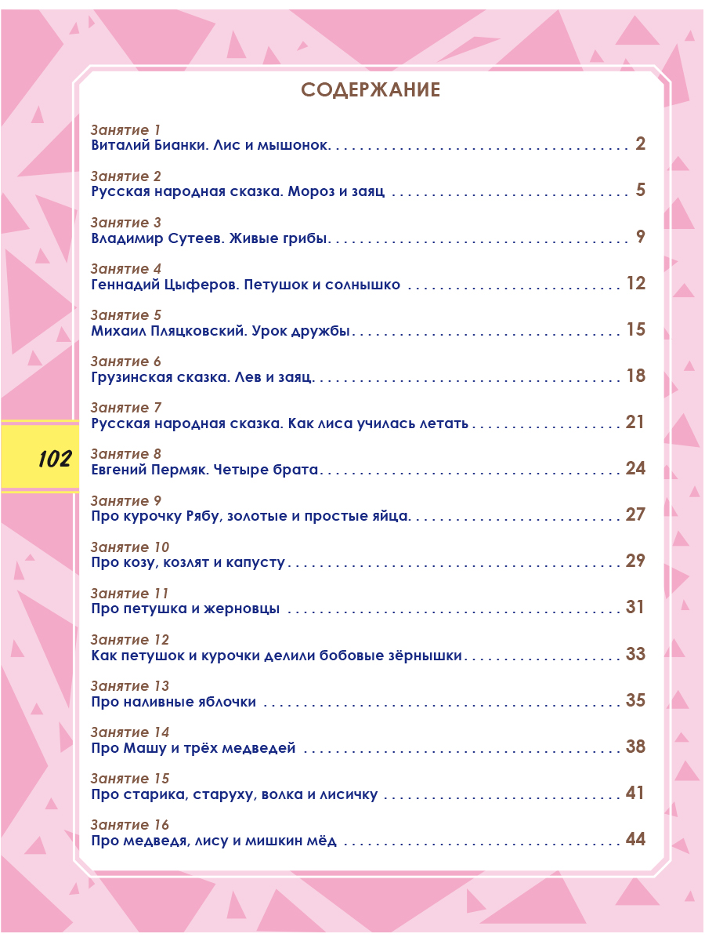
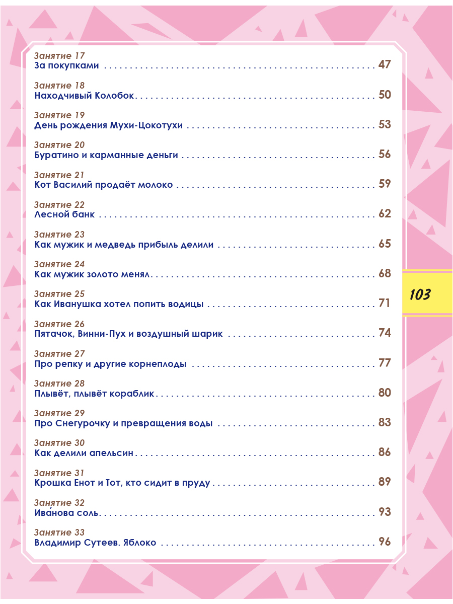
Функциональная грамотность

Slide 6
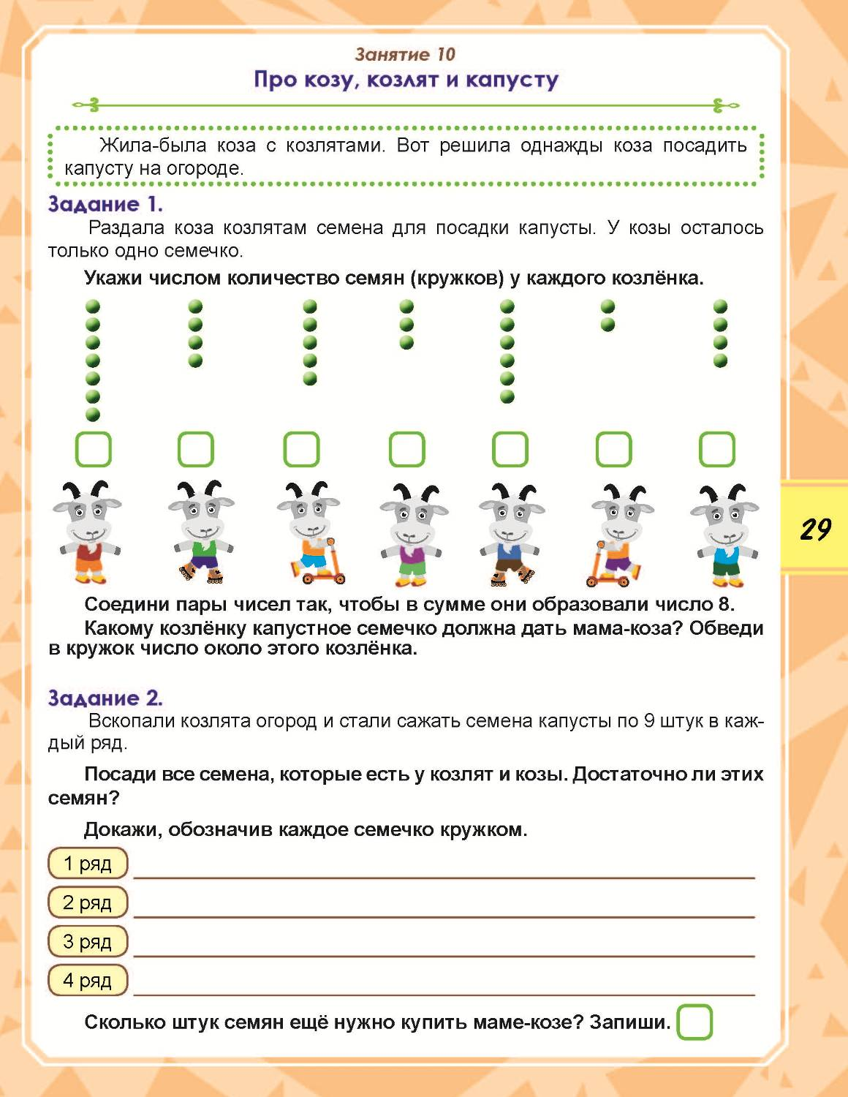
Математическая грамотность

Slide 7
Математическая грамотность

Slide 8
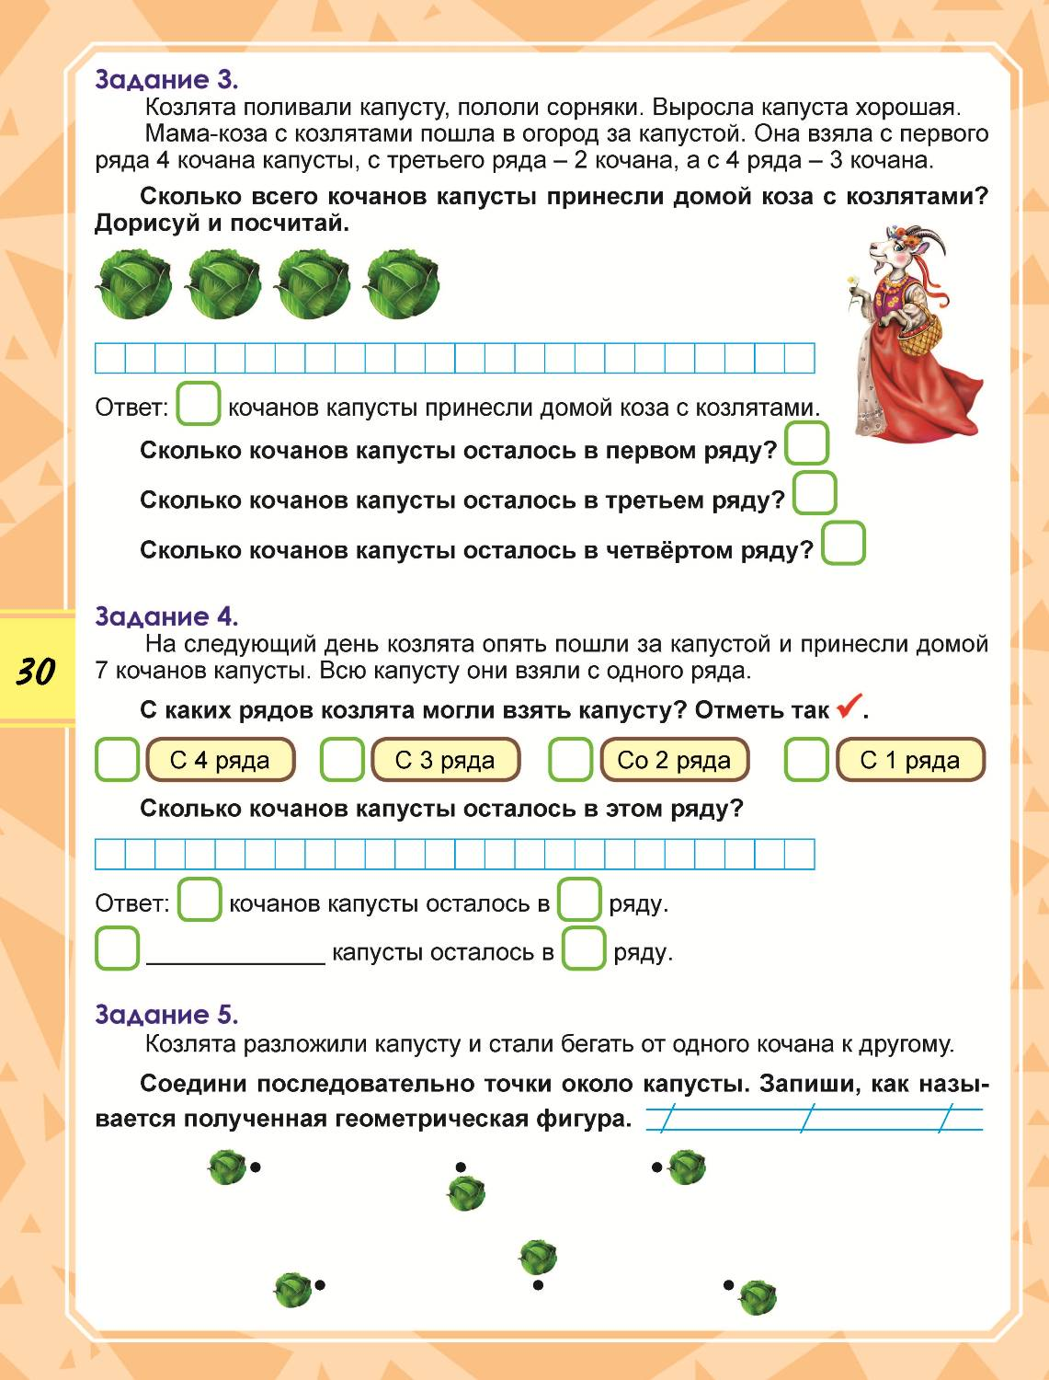
Математическая грамотность

Slide 9
Математическая грамотность

Slide 10
Математическая грамотность

Slide 11
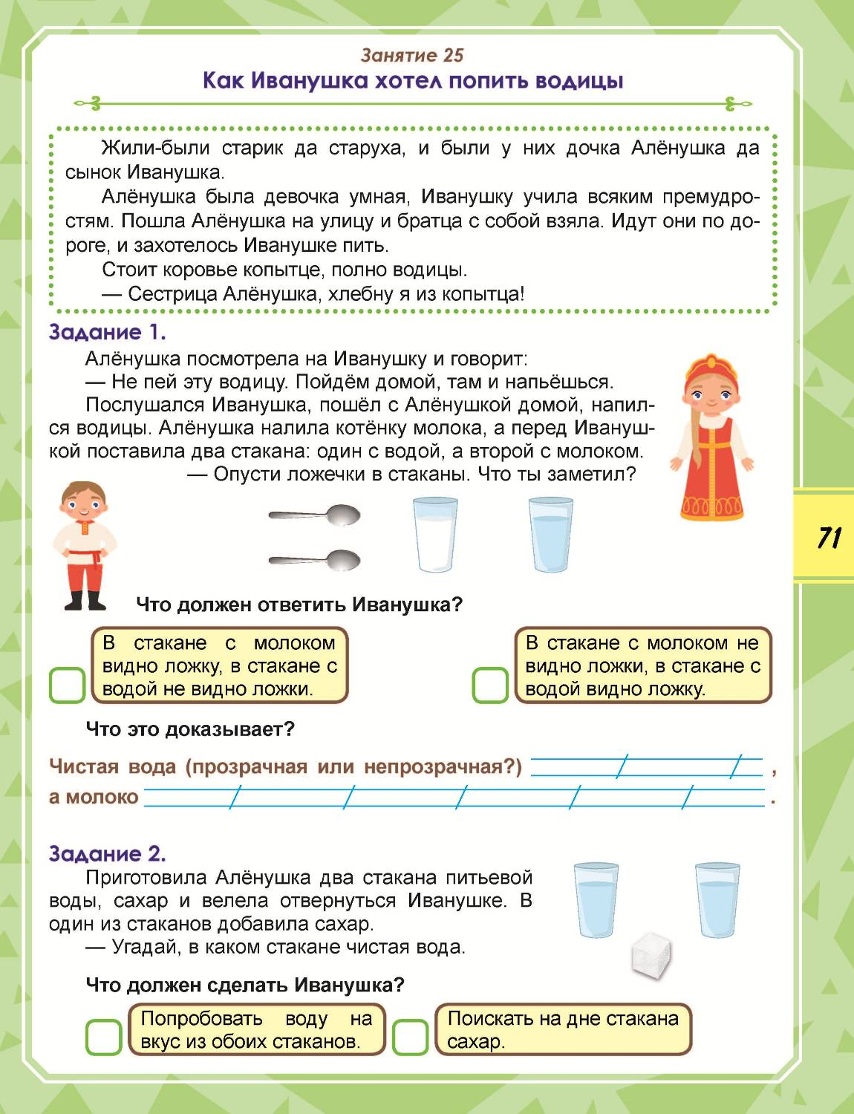
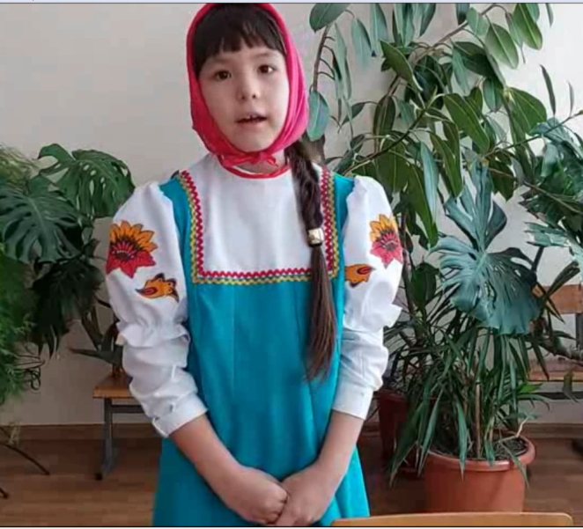
Естественнонаучная грамотность

Slide 12
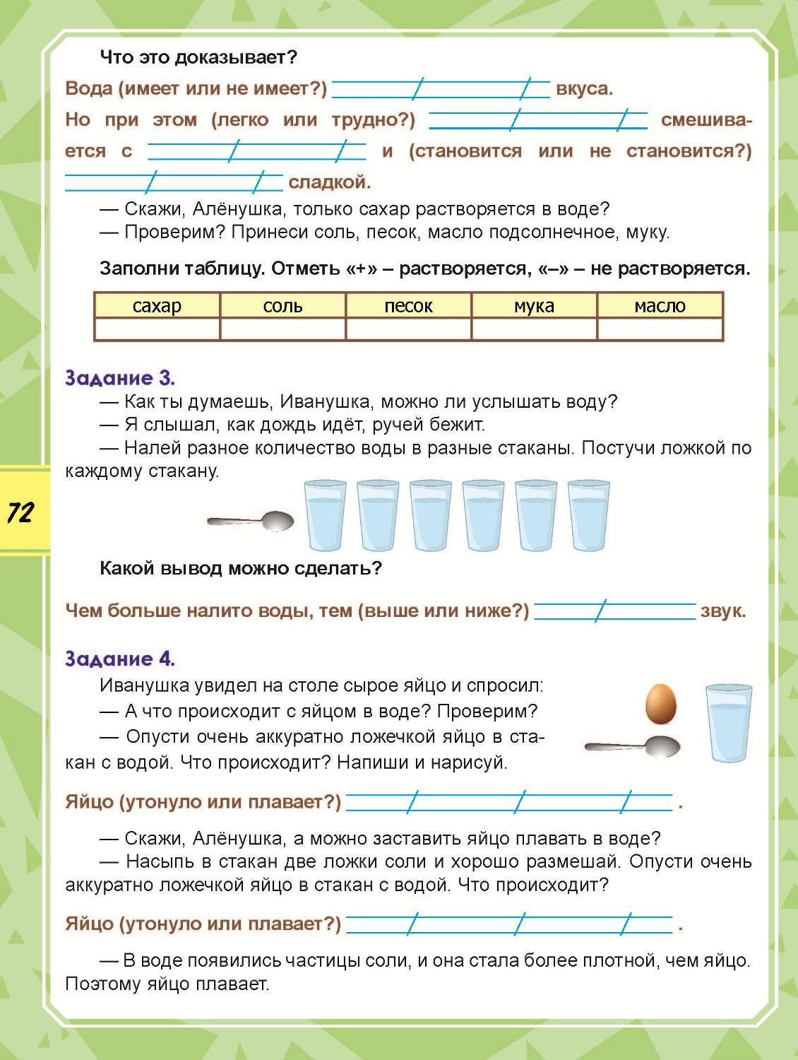
Естественнонаучная грамотность

Slide 13
Естественнонаучная грамотность

Slide 14
Естественнонаучная грамотность

Slide 15
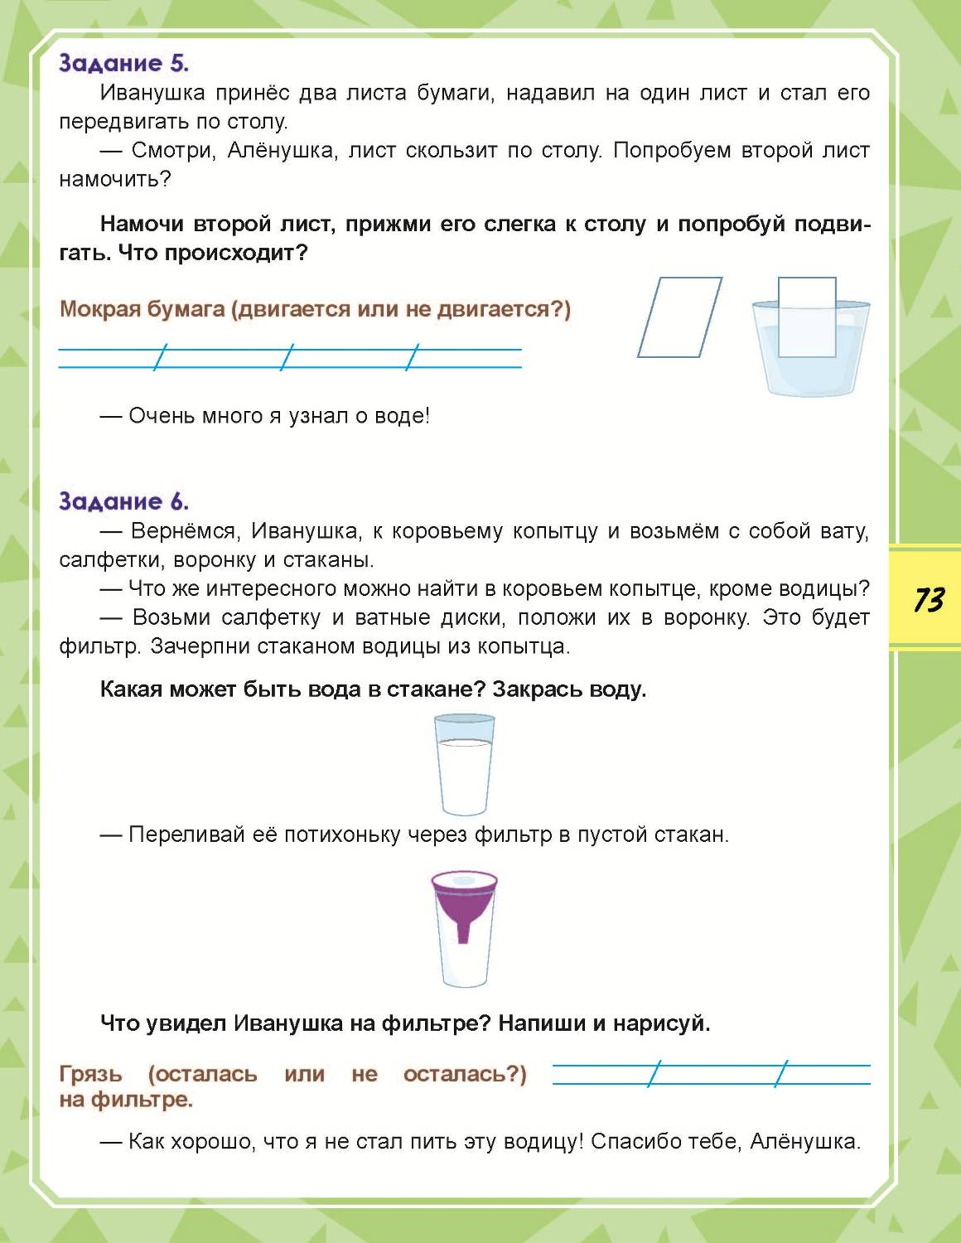
Естественнонаучная грамотность

Slide 16
Естественнонаучная грамотность

Slide 17
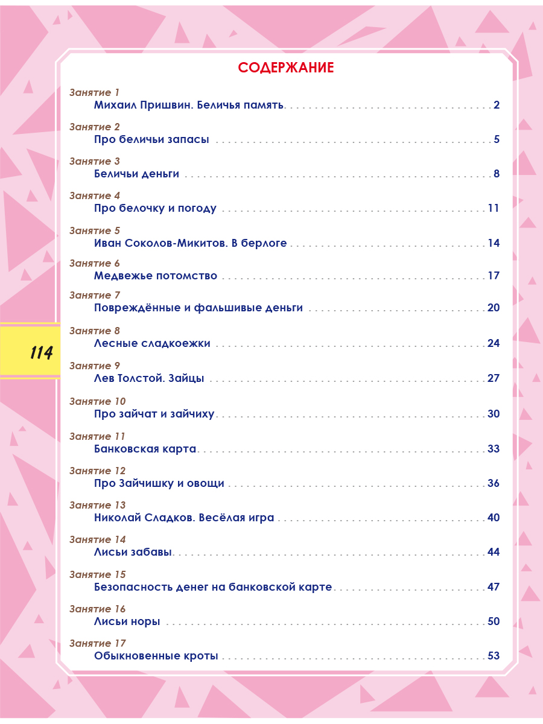
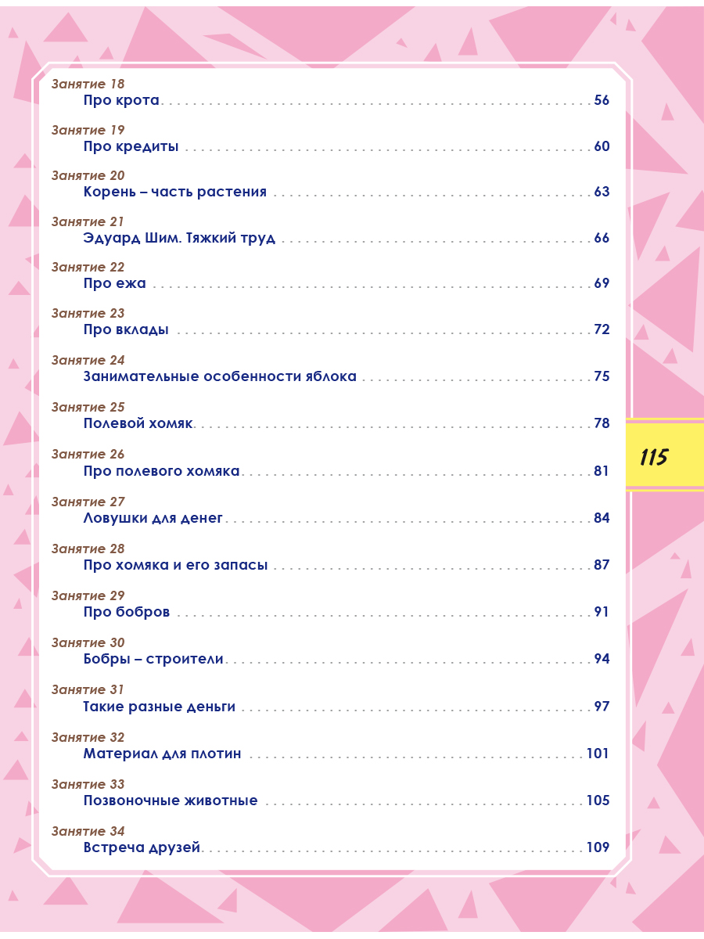
Функциональная грамотность

Slide 18












Мир вокруг нас

Slide 19
1 класс
Что больше: плотность воды или плотность мёда?
1 Плотность воды
2 Плотность мёда

Slide 20
1 класс
Как соль влияет на металл?
1 Соль оставляет следы на металле, вызывая появление ржавчины
2 Соль не оставляет следы на металле

Slide 21
1 класс
Можно ли ледяной лупой зажечь бумагу?
1 Да
2 Нет

Slide 22
2 класс
Можно ли в космосе писать ручкой?
1 Да
2 Нет

Slide 23
2 класс
Можно ли в космосе съесть булку?
1 Да
2 Нет

Slide 24
2 класс
Можно ли на Луне прыгнуть вверх на 3 метра?
1 Да
2 Нет

Slide 25
2 класс
Можно ли в горах найти ракушки?
1 Да
2 Нет

Slide 26
3 класс
Что произойдёт, если бутылку с подсолнечным маслом и водой поместить на несколько часов в морозильную камеру?
1 Слой масла опустится вниз, а вода замерзнет сверху
2 Слой масла поднимется вверх, а вода замерзнет снизу

Slide 27
3 класс
Изменится ли цвет горячего чая, если в него опустить лимончик?
1 Да
2 Нет

Slide 28
3 класс
Какой лимон утонет в воде очищенный или не очищенный?
1 Очищенный
2 Не очищенный

Slide 29
4 класс
Сможет ли наэлектризованный шарик искривить тонкую струйку воды из крана?
1 Да
2 Нет

Slide 30
4 класс
Можно ли наэлектризовать мыльный пузырь?
1 Да
2 Нет

Slide 31
4 класс
Помогают ли зайчику его большие уши лучше слышать или, может быть, наоборот, мешают?
1 Да
2 Нет

Slide 32



Курс внеурочной деятельности
«Увлекательное путешествие
с математикой»

Slide 33

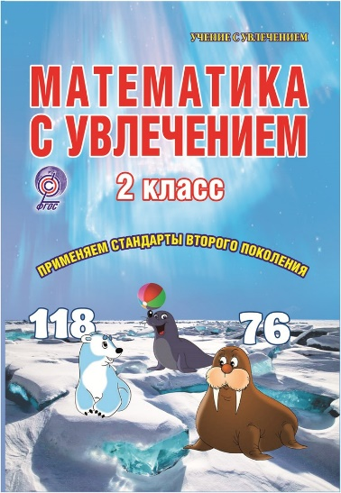
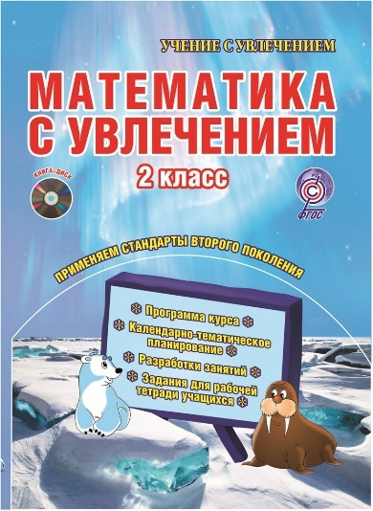


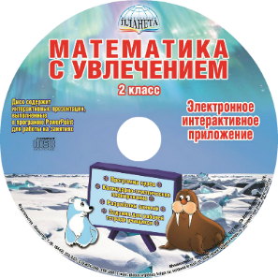




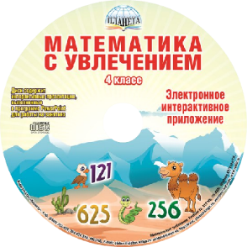

Курс внеурочной деятельности
«Математика в окружающем мире»

